Slide 1


生活事件事例：
「為何別人認識我？」
（網上起底行為）
2023年4月
價值觀教育（媒體和資訊素養教育）
初中至高中
教育局
德育、公民及國民教育組1製作
Images： www.freepik.com

Slide 2

學習重點
學習目標： | 認識「起底」的性質及其對受害人的傷害。 提升保障個人私隱的意識及認識保障個人私隱的相關法例。 學習作為旁觀者及時阻止網絡欺凌行為的重要性及技巧 建立正確使用互聯網的價值觀和態度。
價值觀和態度： | 尊重他人、同理心、守法、慎思明辨
Images： www.freepik.com

Slide 3
何謂「起底」？
Notes:
教師可讓學生先按從日常生活觀察所得，總結「起底」的定義

Slide 4
「起底」一般是指透過網上搜尋器、社交平台及討論區、公共登記冊、匿名報料等方式，將目標人士或其相關人士（如家人、親友等）的個人資料搜集起來，並在互聯網、社交媒體或其他公開平台（例如公眾地方）發布。
觀看短片：
何謂「起底」？
何謂「起底」罪行？
請點擊以上圖片觀看短片
資料來源：個人資料私隱專員公署網頁及個人資料私隱專員公署Youtube頻道
Notes:
相關影片：
影片名稱：何謂「起底」？
影片長度：30秒
網 址：https://www.pcpd.org.hk/tc_chi/doxxing/index.html
影片名稱：何謂「起底」罪行？
影片長度：38秒
網 址：https://youtu.be/Il3BYQfSc5s
補充資料：
「起底」是指從不同來源收集到的目標人物或是他們家屬的個人資料，在未經相關資料當事人同意的情況下，在互聯網、社交平台或其他公開平台披露
「起底」的資料可以是從朋友、同學、媒體、個人資料庫等收集，在未獲權情況下發布至互聯網，包括討論區及社交平台等
「起底」對受害者有可能帶來嚴重的情緒困擾（如：自卑、焦慮、缺乏安全感和抑鬱）
參與「起底」行為更有可能干犯嚴重罪行，不會因為匿名上網或不清楚而避過法律責任

Slide 5
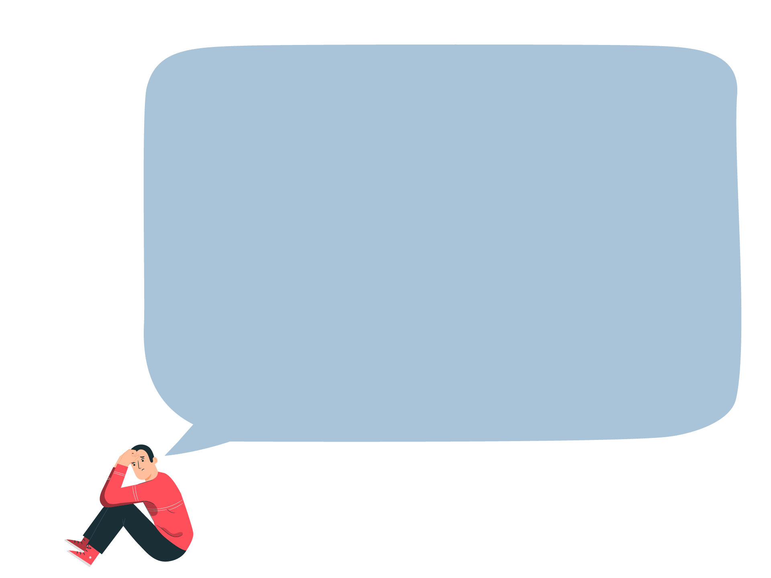
你曾否做過短片中提及的行為？
如曾做過，當時為甚麼要這樣做？
觀看短片：轉載要負責 「起底」有刑責
請點擊連結觀看短片
資料來源：個人資料私隱專員公署Youtube頻道
Images： www.freepik.com
Notes:
教學重點：
讓學生了解「起底」行為的涵義（包括轉載他人的個人資料，或未經當事人同意轉載其資料）

Slide 6
「起底」行為的原因
一時貪玩／憤怒／好奇
誤以為互聯網上的行為不易被發現
誤以為匿名上網便不會被發現／能逃避法律責任
誤以為自稱不清楚後果便可避過法律責任
以為在互聯網轉發他人資料不屬違法
其他原因
Notes:
透過讓學生回想參與／曾遭「起底」的經歷，反思「起底」行為的原因多為：
一時貪玩／憤怒／好奇
誤以為互聯網上的行為不易被發現
誤以為匿名上網便不會被發現／能逃避法律責任
誤以為自稱不清楚後果便可避過法律責任
以為在互聯網轉發他人資料不屬違法
其他原因
讓學生明白日常生活中一些無心插柳、以為是微不足道的行為，也更有可能干犯嚴重罪行

Slide 7
試想想……
假如有人將你的個人資料放到網上並作公開討論，你會有甚麼感受？
假如你遇上網絡欺凌／有人要求你轉發他人的資料，你會怎樣做？
Images： www.freepik.com
Notes:
教學重點：
讓學生體會遭起底的感受並引入課題
教師在教學過程中需注意學生的感受，尤其要留意曾被「起底」學生的情緒，應靈活調整教學內容、給予適時的回應，並提供適當的輔導及跟進。

Slide 8
新「起底」罪行的首次判刑
首次判刑於2022年10月6日，在被告認罪下裁定七項涉及「起底」的控罪罪名成立。
私隱專員指出：「市民應循合法途徑處理糾紛，將他人『起底』，無助解決任何問題，相反往往只會使衝突升級。再者，『起底』屬嚴重罪行，違例者一經定罪，可被處即時監禁，最高可被處罰款100萬元及監禁5年。」
資料來源：個人資料私隱專員公署（私隱公署）新聞稿

Slide 9
《2021年個人資料（私隱）（修訂）條例》
請點擊連結觀看短片
資料來源：個人資料私隱專員公署Youtube頻道
Notes:
觀看短片：https://www.youtube.com/watch?v=-UBDtlrG2Eo
讓學生了解
現時涉及「起底」行為的個案數字
與「起底」相關的香港法例的內容及作用
「起底」行為的涵義，如未經資料當事人同意而披露其個人資料，包括：
網上公開他人的電話號碼、個人資料
公開張貼其照片
有意圖或罔顧是否導致當事人或其家人蒙受指明傷害（如遭滋擾、騷擾、纏擾、威脅、恐嚇、對他們的身體或心理造成傷害、造成財產受損）
「起底」行為對受害也及其家人的影響（如遭滋擾、騷擾、纏擾、威脅、恐嚇、對他們的身體或心理造成傷害、造成財產受損）
許多人因為害怕被「起底」而不願意公開表達自己的意見
私隱公署的職責
提示學生在轉載任何有可能是「起底」的訊息前要三思，以免觸犯法例
參考資料：
隨著《2021年個人資料（私隱）（修訂）條例草案》（《條例草案》）於2021年9月29日通過，《個人資料（私隱）條例》（《私隱條例》）有關「起底」的修訂條文於2021年10月8日正式生效。
相關條文內容：https：//www.gld.gov.hk/egazette/pdf/20212540/cs12021254032.pdf

Slide 10

活動（一）個案討論
Images： www.freepik.com
Notes:
學習重點：
通過個案分析了解角色的處境和感受，並引起學生對「起底」行為和保障個人私隱的關注。
讓學生學習尊重他人，培養守法、同理心、慎思明辨等正面的價值觀和態度。

Slide 11


個案內容
某天，志文在討論區上與其他網民爭辯某事件的對錯，發生了小爭執。數日後，發現網上的討論區及社交平台出現了他與家人的合照，並記錄了他和家人的姓名及住址等資料。在他的印象中，沒有在互聯網發布或上載過相關資料。事件令志文及其家人感到恐懼和不安。
經查證下，原來是志文的同學明軒，最近與他意見不合，加上在網民的慫恿下便一時衝動，在未得志文的同意下，將他的個人資料在互聯網中發放及不斷轉載，使他成為被攻擊和「起底」的對象。
Images： www.freepik.com

Slide 12


反思問題
你怎樣評價明軒將志文的個人資料上載互聯網的行為？
假如你是志文，若發現自己的個人資料（如住址等）被公開，你有何感受？為甚麼？
Images： www.freepik.com
Notes:
提出反思問題，邀請學生表達意見，並作出適當的回饋。
回應方向舉隅：
可引導學生思考明軒行事的動機（全心報復？一時意氣？貪玩？誤以為不易被發現？誤以為匿名能逃避法律責任？誤以為在互聯網轉發他人資料不屬違法？）
向學生強調明軒的行為屬於「起底」，會觸犯法例並需承擔法律責任（如有學生認為明軒的做法正確或認同其行為／表示有做過相類的行為，更應立即指正）
可引導學生思考明軒的行為會為志文及其家人帶來的影響及設想他人感受（例如恐懼、無助、憤怒或個人自尊受損等），朋友之間相處應保持良好的溝通、互相尊重及包容
可引導學生應抱持甚麼價值觀和態度（如同理心、和而不同、包容、守法等）面對日常生活中的爭執，強調報復並非正確的處理方式

Slide 13
「起底」行為對受害者的影響
短期：可能令被起底者出現情緒困擾、失眠和焦慮，害怕上學/上班，成績/工作表現例退
長期：可能會令他失去對別人的信任，導致影響日常社交生活，甚至出現自殺念頭
有些受害人會埋怨自己，內疚當初處理得不好，長遠影響他個人的自信心
較嚴重的情況更需要尋求精神科醫生治療
Notes:
教學重點：
讓學生了解：
網絡欺凌的情況嚴重
欺凌對受害者的影響
旁觀者及時阻止、伸出援手的重要性
旁觀者未有伸出援手的原因
讓學生初步思考如在網上世界或現實生活中目睹欺凌的事件，應如何處理？

Slide 14
【警察專題：「起底」有罪】
請點擊連結觀看短片
資料來源：香港警務處（警務處）官方YouTube頻道
Notes:
相關影片：
【警察專題：「起底」有罪】

Slide 15
反思問題
與人相處，總會遇上與自己立場、意見不同的人，你認為應抱持甚麼態度去面對？
Images： www.freepik.com
Notes:
提出反思問題，邀請學生表達意見，並作出適當的回饋。
回應方向舉隅：
可引導學生思考如何才是理想的人際關係？（和諧團結？分化撕裂？）
如何才能維持良好、和諧的人際關係？（抱持同理心、關愛、尊重他人的態度）
社會上各人的文化、教育、成長等背景各異，有不同的想法和意見是必然的，因此必須抱著包容、接納的心，嘗試理解對方的觀點，並以冷靜、平和的態度與人討論和相處

Slide 16
反思問題
假如你是明軒，你會如何彌補所做的事情？
如果你遇見網上欺凌的行為，會如何處理？／如果你認識志文，你會如何幫助他？
Images： www.freepik.com
Notes:
提出反思問題，邀請學生自由表達意見，然後作出回應。
回應舉隅：
明軒必須勇於承擔自己的過錯和責任，向志文道歉及承認錯誤，並隨即向網絡平台及討論區管理員求助，要求刪除在網上發布的個人資料資訊

Slide 17
處理網上欺凌（旁觀者）
慎思明辨
向人求助
阻止發布
避免回應
給予支持
Notes:
慎思明辨：學生應保持冷靜和中立，先了解事情的始末，不應莽下判斷或胡亂轉發相關訊息
阻止發布：學生不應參與轉載或散播的行為
向人求助：應適時向網絡管理員檢舉欺凌資訊；向師長或學校社工求助
避免回應：不應參與反擊的行為
給予支持：可多給予被欺凌者關心，主動了解其感受和需要

Slide 18
減低被起底／欺凌風險的方法
行動 | 處理方法
保護自己 | 減少在互聯網上載及分享個人資訊 使用虛擬私人網絡（VPN）隱藏個人的網絡地址，降低在公共WiFi被人盜取個人資料的機會 在網上公開平台（如討論區、交友平台、論壇等），不要隨便披露個人資料及身份，亦避免在網上與他人分享定位位置
注意禮儀 | 在公開社交場合注意避免作出引人注目的行為，例如在討論區表現粗魯無禮 在網上與人相處時應抱持尊重、包容的態度
沉著冷靜 | 不要回應網絡欺凌者避免引發更多網絡欺凌訊息 不要刪除網絡欺凌者發出的訊息以保留證據 如內容或訊息含侮辱成分或違反使用條款，可向網絡服務供應商舉報 如網絡欺凌活動涉及刑事罪行（如「起底」）或不當使用個人資料，可向香港警務處或個人資料私隱專員公署舉報

Slide 19
處理「起底」的途徑
與個人資料私隱專員公署聯絡。有關「起底」查詢/投訴熱線：3423 6666
向社交平台要求移除有關「起底」連結的聯絡方式
致電999向警方報案，或致電18222反詐騙諮詢熱線
Notes:
Facebook： https://www.facebook.com/help/263149623790594
Instagram： https://www.facebook.com/help/instagram/494582480904711?helpref=related
Telegram：abuse@telegram.org
Twitter：
https://twitter.ethicspointvp.com/custom/twitter/forms/data/form_data.asp

Slide 20

總結
隨著流動裝置及互聯網的普及，人們隨意地便可輕易把資料上載至網上討論區或社交平台；在網上討論區或社交平台參與交流，亦已成為生活的重要部分
我們要懂得保護自己，切勿輕易把個人資料上載至公開的網路平台上
切勿因一時貪玩或好奇，誤以為網絡世界匿名不易被發現，而肆意傷害別人，低估不當行為對自己和他人帶來的後果
無論在現實或網上世界，均應持守尊重他人、同理心、守法、慎思明辨等正確價值觀和態度
Images： www.freepik.com

Slide 21
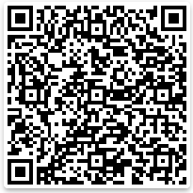
延伸學習
教育局
價值觀教育
媒體資訊素養教育的相關「生活事件」教案
我不要做網紅（網絡欺凌）
https://www.edb.gov.hk/attachment/tc/curriculum-development/4-key-tasks/moral-civic/lea/2020oct%20update/i%20dont%20like%20to%20be%20kol_cyberbullying%20（1）.pptx

Slide 22
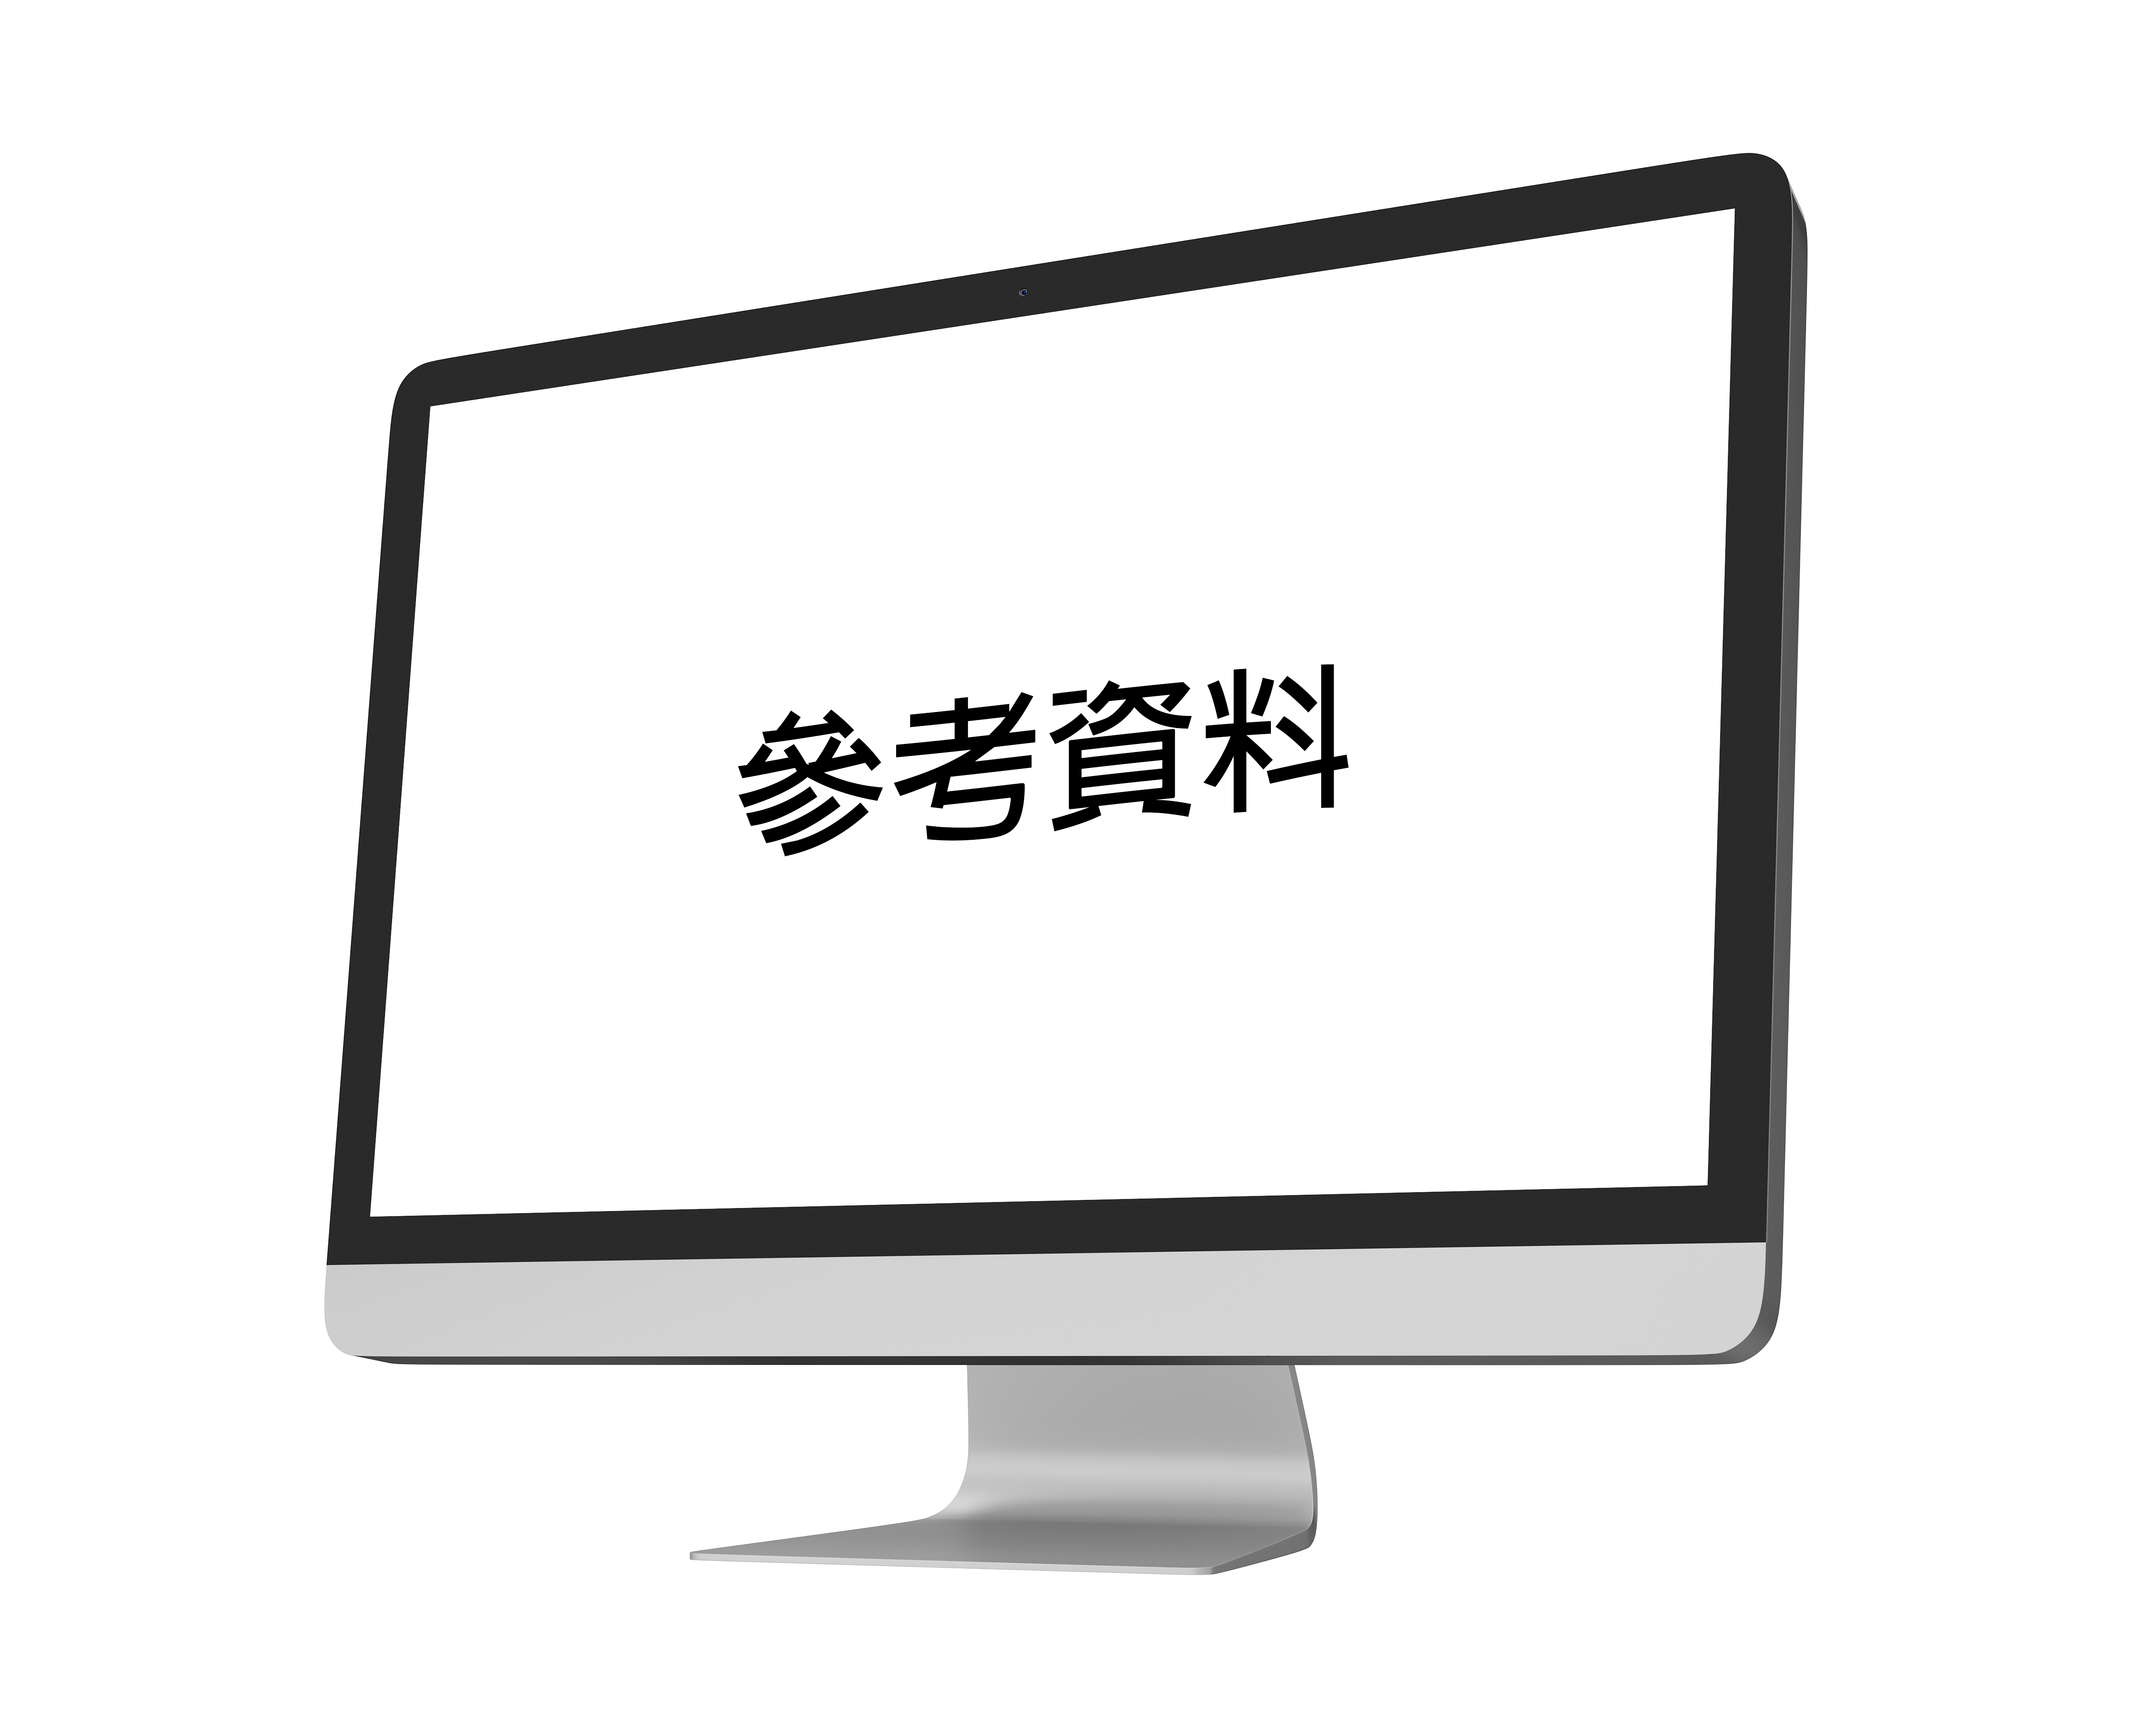
Images： www.freepik.com
Notes:
按圖片以觀看香港電台影片後進行反思：
影片名稱：網絡欺凌 （有犯罪或不誠實意圖而取用電腦） （時段： 10’43”-12’29”）
節目名稱：《警訊》
播放日期：2018年1月3日
網 址：https://podcast.rthk.hk/podcast/item.php?pid=144&eid=105065&lang=zh-CN

Slide 23
「起底」個案數字
截至2022年12月底，私隱公署共處理8,200多宗有關「起底」的個案。其中，在2021年10月8日（即《修訂條例》的生效日）至2022年12月31日，私隱公署共接獲791宗與《修訂條例》下「起底」罪行相關的投訴。
資料來源：個人資料私隱專員公署（私隱公署）網頁

Slide 24
參考資源
個人資料私隱專員公署
「起底」罪行
  https://www.pcpd.org.hk/tc_chi/doxxing/index.html
資訊安全網
處理網上欺凌
  https://www.infosec.gov.hk/tc/best-practices/person/handling-cyber-bullying
守網者
甚麼是「網上起底」？
  https://cyberdefender.hk/doxxing/

